Slide 1
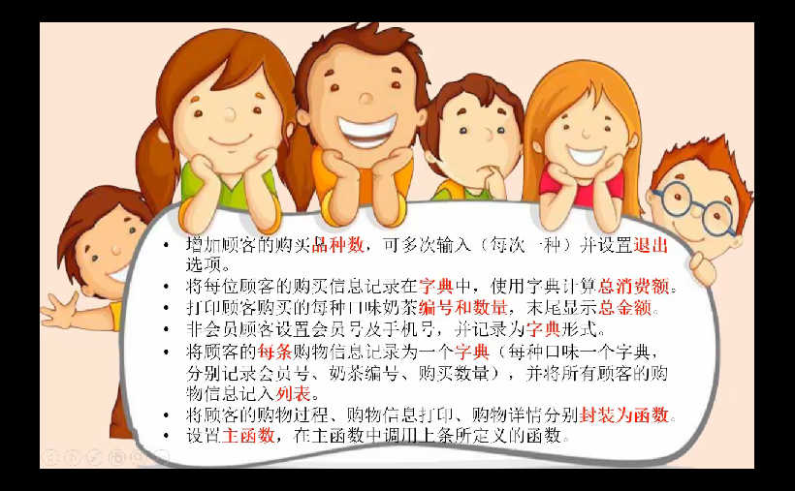

Slide 2
知识点
字典
列表
函数
循环

Slide 3
代码作业
增加购买品种数（循环嵌套WHILE TRUE BREAK）
字典记录购买信息，计算消费额（+=； IF…NOT IN）
函数1：goods_disc= shopping_procedure()
函数2：money=original_money(goods-disc)
函数3：shopping_print(goods_disc)打印购买信息
字典：vip_dic (if vip_no in vip_dic) 输入会员手机号
字典列表函数： total_comsumer_record =shopping_log(goods-disc, vip_no,total_comsumer_record)记录购物信息
主函数

